Slide 1

社会科学におけるオープンサイエンスの動向
第26回
ワンステップ・アップセミナー
2024年3月15日
大阪大学人間科学本館51講義室
国立情報学研究所オープンサイエンス基盤研究センター
朝岡 誠

Slide 2
セミナーの流れ
オープンサイエンスとは
研究成果へのオープンアクセス
研究論文オープンアクセス
研究データ、ソースコードの共有
オープンサイエンスのための研究インフラ
米欧日の研究インフラ
社会科学分野における研究インフラ
研究データの公開
データマネージメントプラン
研究データの公開判断
研究データリポジトリ
研究データ公開の展望
本日の話はあくまで個人的見解です。

Slide 3
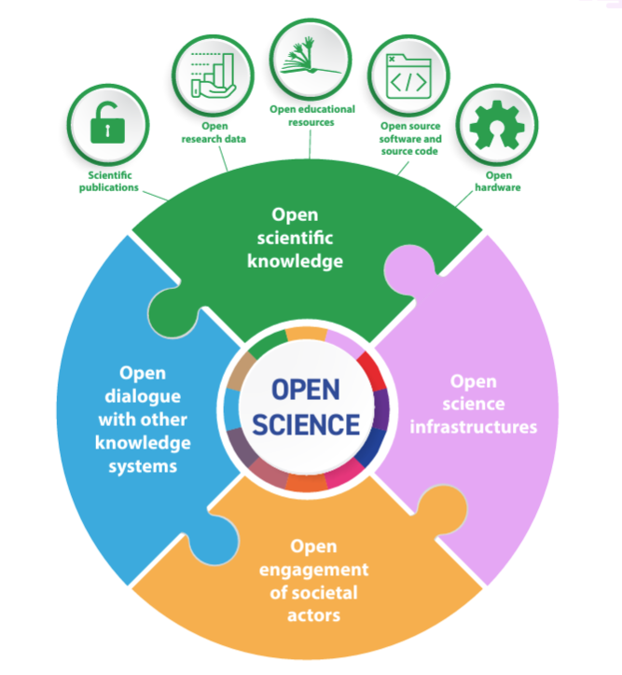
オープンサイエンス（OS）とは
科学者と社会全体の利益のために、あらゆる分野の研究を誰もが利用できるようにするための実践（UNESCO 2023）
科学知識へのオープンアクセス
・研究論文のオープンアクセス
・研究データ公開
・ソフトウェア、ソースコードの公開
・教材の公開
→狭義のオープンサイエンス
他の知識システムとの対話
・先住民、地域が持つ伝統的知識
の導入と活用
研究インフラの整備
・リポジトリ（アーカイブ）
・研究データ管理システム
・ディスカバリーサービスデータベース
・解析システム
社会的アクターの関与
・市民の参画による新しい科学
・政策立案者、企業との連携
今回は研究データ公開とそのためのインフラを中心に報告します
オープンサイエンスの要素（UNESCO 2021）

Slide 4
科学知識へのオープンアクセス
情報技術の高度化により、研究成果公開が活発化
研究論文のオープンアクセス（OA）
大手出版社による寡占、購読料高騰に対抗
機関、研究者による著者原稿の公開
公的資金による研究成果は公共財
公的助成を受けた研究論文のOA義務化
研究データ、ソースコードの共有
地域や研究分野を越えた研究データの共有
データアーカイブによるダウンロード提供
再現性の危機への対応
論文によるエビデンスデータの公開推奨／義務化の進展

Slide 5
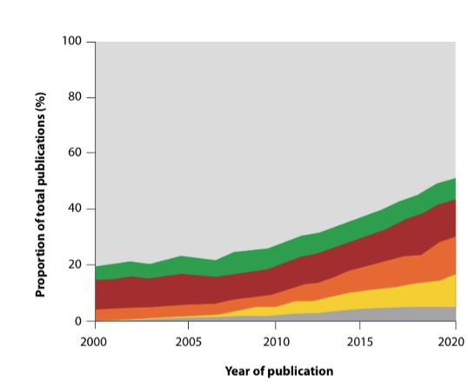
論文のオープンアクセスの推移
■ダイアモンドOA：
著者ではない団体が掲載料を支払うことで、無料で購読できる
■ゴールドOA：
著者が掲載料を支払うことで、無料で購読できる
■ハイブリッド:
著者が掲載料を払って無料で購読できる論文と購読料が必要な論文が混在する
■ブロンズOA：
ライセンス不明だが、無料で購読できる
■グリーンOA：
著者が機関リポジトリで公開
非OA
2000 年から 2021 年までの科学出版物の出版年におけるアクセスタイプ別のシェア
Ref:OECD 2023 Open Science Outlook(https://doi.org/10.54677/GIIC6829)

Slide 6
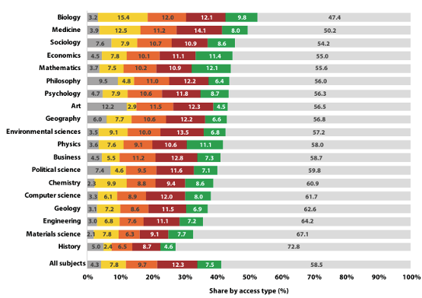
分野別オープンアクセスの割合
■ダイアモンドOA：
著者ではない団体が掲載料を支払うことで、無料で購読できる
■ゴールドOA：
著者が掲載料を支払うことで、無料で購読できる
■ハイブリッド:
著者が掲載料を払って無料で購読できる論文と購読料が必要な論文が混在する
■ブロンズOA：
ライセンス不明だが、無料で購読できる
■グリーンOA：
著者が機関リポジトリで公開
非OA
非OA
2012 年から 2021 年までのアクセスタイプ別・分野別の論文数シェア
Ref:OECD 2023 Open Science Outlook(https://doi.org/10.54677/GIIC6829)

Slide 7
科学知識へのオープンアクセス
情報技術の高度化により、研究成果公開が活発化
研究論文のオープンアクセス（OA）
大手出版社による寡占、購読料高騰に対抗
機関、研究者による著者原稿の公開
公的資金による研究成果は公共財
公的助成を受けた研究論文のOA義務化
研究データ、ソースコードの共有
地域や研究分野を越えた研究データの共有
データアーカイブによるダウンロード提供
再現性の危機への対応
論文によるエビデンスデータの公開推奨／義務化の進展

Slide 8
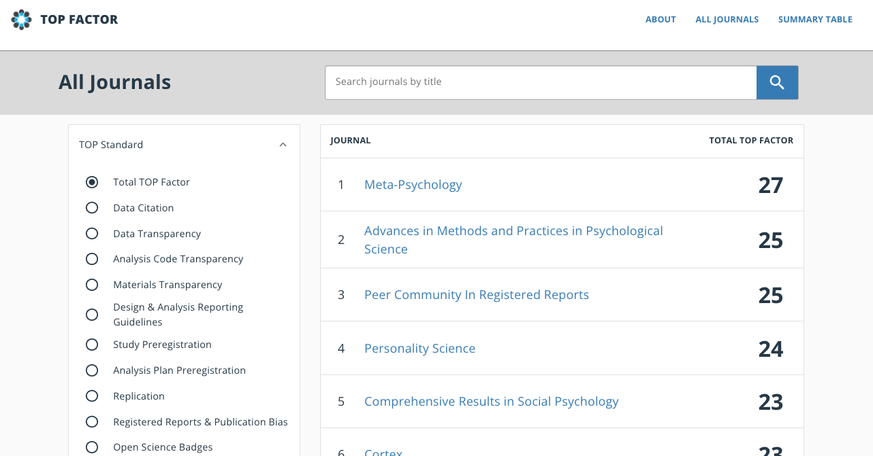
再現性危機への対応
The Transparency and Openness Promotion (TOP) Guidelines
各ジャーナルの再現性ポリシーを指標化するためのガイドライン
ジャーナルの透明性を10項目4段階で評価し、公開
研究データ、コードの公開、事前登録やデータ引用も査定
https://topfactor.org/

Slide 9
アメリカの主要ジャーナルにおける再現性ポリシーの状況
TOPガイドライン上では、推奨は無記載と同等
出版前チェックして、出版差し止め ：3点
信頼できるリポジトリで公開必須 ：2点
Data Availability Statement（DAS） 必須 ：1点
雑誌名 | 分野 | データの公開 | コードの公開 | 資料の公開 | TOP FACTOR
American Journal of Political Science | 政治学 | 出版前チェック | 出版前チェック | 出版前チェック | 11
The Journal of Politics | 政治学 | 出版前チェック | 出版前チェック | 出版前チェック | 9
American Political Science Review | 政治学 | 公開必須 | 公開必須 | 公開必須 | 7
American Economic Review | 経済学 | 出版前チェック | 出版前チェック | ---- | 9
Econometrica | 経済学 | 出版前チェック | 出版前チェック |  | 6
Demography | 人口学 | 推奨 | ---- | 推奨 | 0
Sociology of Education | 教育社会学 | 推奨 | ---- | ---- | 0
American Sociological Review | 社会学 | 推奨 | ---- | 選択 | 1
American Journal of Sociology | 社会学 | ---- | ---- | ---- | 0
Social Forces | 社会学 | 推奨 | 推奨 | 推奨 | 0
三輪・下瀬川・打越・工藤 2021「再現性ポリシーの意義・現状・課題」の分析結果を
TOPガイドラインに準拠して再分析

Slide 10
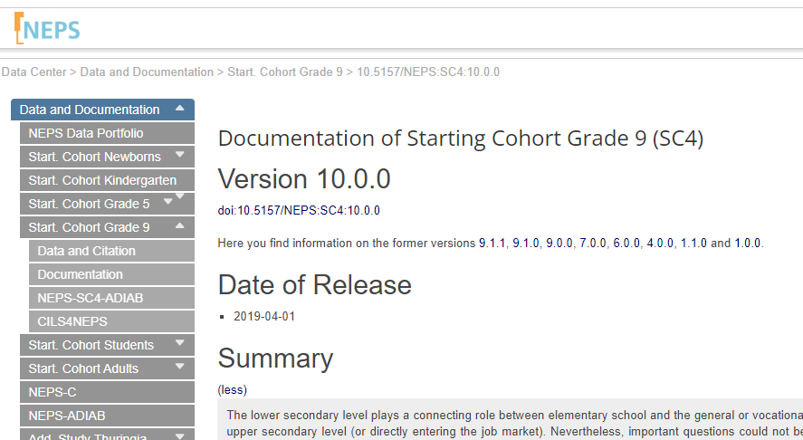
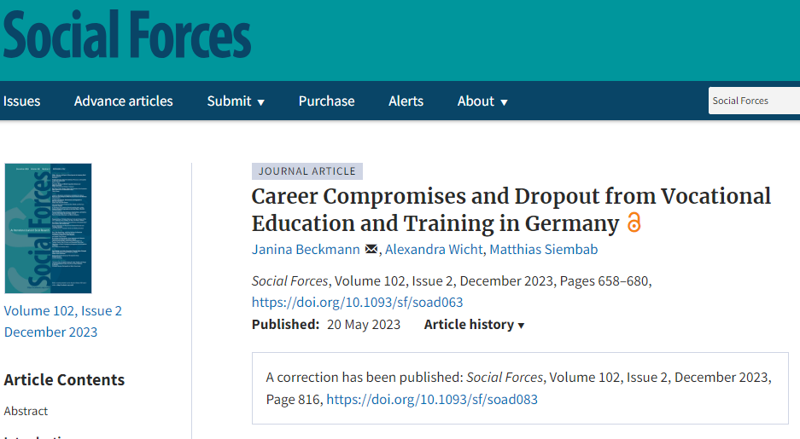
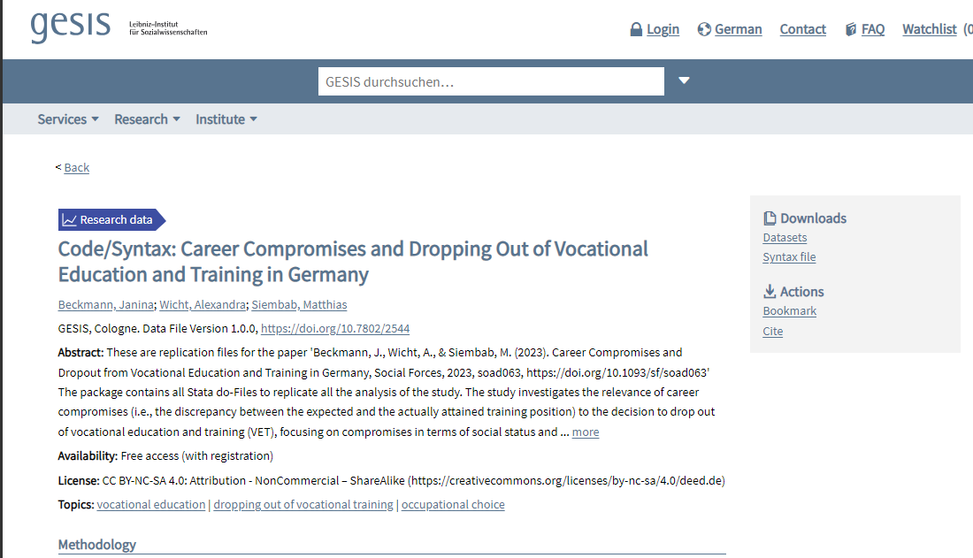
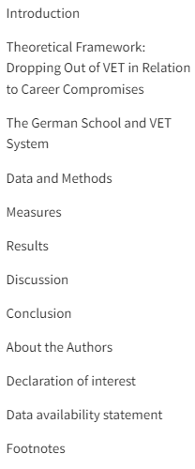
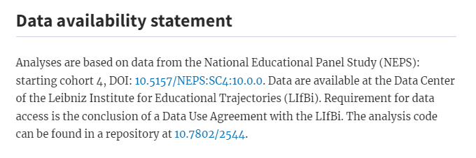
Data Availability Statement（DAS）
Social Forcesはデータ利用可能性Data Availability Statementの記載を採用
https://www.neps-data.de/Data-Center/Data-and-Documentation/Start-Cohort-Grade-9/105157-NEPSSC41000
https://academic.oup.com/sf/article/102/2/658/7174990#420635050
https://search.gesis.org/research_data/SDN-10.7802-2544?doi=10.7802/2544

Slide 11
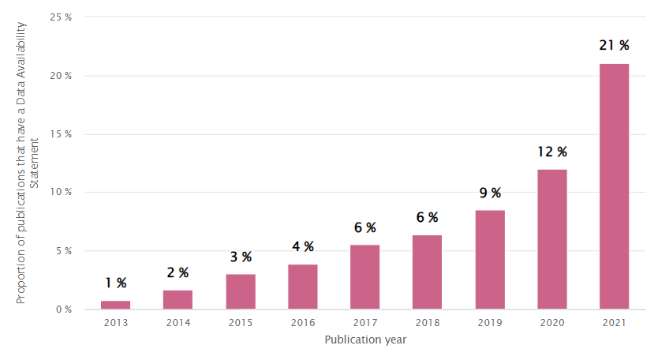
DAS記載の推移
Data Availability Statementの記載を行うジャーナルは年々増加し、研究データ、コードの公開が研究活動のスタンダードになりつつある
出版年別 DASを含むフランスの出版物の割合
Ref:French Open ScienceMonitor(https://frenchopensciencemonitor.esr.gouv.fr/)

Slide 12
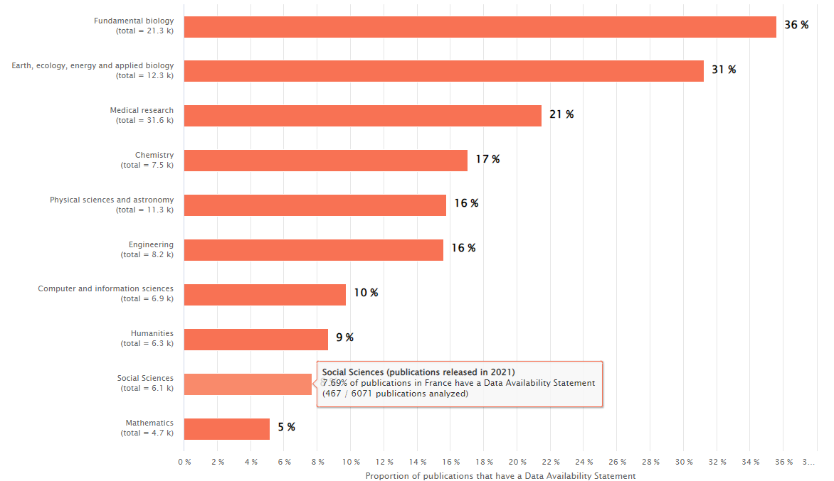
社会科学分野におけるDAS記載の推移
Data Availability Statementの記載を行うジャーナルは年々増加し、研究データ、コードの公開が研究活動のスタンダードになりつつある
7.7%
分野別DASを含むフランスの出版物（2021）の割合
Ref:FrenchOpen ScienceMonitor(https://frenchopensciencemonitor.esr.gouv.fr/)

Slide 13
科学知識へのオープンアクセス
情報技術の高度化により、研究成果公開が活発化
研究論文のオープンアクセス（OA）
ジャーナルの購読料高騰に対する対抗手段
グリーンOA：著者最終稿を機関リポジトリで公開
プレプリント
公的助成機関によるOA義務化
ゴールドOA：著者が出版社に掲載料を払って公開する
研究データ、ソースコードの共有
地域や研究分野を越えた研究データの流通
二次分析、学際研究の機会の増大
再現性の危機への対応
論文によるエビデンスデータの公開推奨／義務化の進展
日本の公的助成機関による根拠データ公開義務化

Slide 14
学術論文等の即時オープンアクセスの実現に向けた基本方針
公的資金による学術論文等の即時オープンアクセスの実施
公的資金のうち2025年度から新たに公募を行う即時オープンアクセスの対象となる競争的研究費を受給する者（法人を含む）に対し、該当する競争的研究費による学術論文及び根拠データの学術雑誌への掲載後、即時に機関リポジトリ等の情報基盤への掲載を義務づける。
即時オープンアクセスの対象となる競争的研究費制度は、学術論文を主たる成果とするものとし、関係府省が定める。
即時オープンアクセスの対象は、
査読付き学術論文: 電子ジャーナルに掲載された査読済みの研究論文（著者最終稿を含む）
根拠データ: 掲載電子ジャーナルの執筆要領、出版規程等において、透明性や再現性確保の観点から必要とされ、公表が求められる研究データ。
https://www8.cao.go.jp/cstp/oa_240216.pdf

Slide 15
オープンアクセスによる環境変化
インターネット発達前
研究成果は研究者の成果
研究論文は、研究者が購読料を払って読むもの
研究データは、研究の種。共有は身内でやるもの
インターネット発達によって
研究成果は科学の公共財
研究論文は、著者が掲載料払うことで皆に読んでもらおう
研究データは、研究分野の発展のために皆に使ってもらおう
ジャーナルの質保証のために、エビデンスデータは公開しないとまずい
研究インフラを使って、できるかぎり公開しよう
公的資金で行った研究成果は社会の公共財
研究論文は、助成をうけた研究者が誰でも読めるようにしろ
研究データは、助成を受けた研究の質保証のために公開しろ
国、助成機関は公開のための研究インフラを用意する

Slide 16
オープンサイエンスのための研究インフラ
2000年代より、オープンサイエンス推進のための研究インフラが国レベルで開発・運用
アメリカ：Open Science Framework
EU ：Europe Open Science Cloud
日本 ：NII Research Data Cloud
研究インフラの役割
研究成果に対して、適切なアクセスを可能にする
FAIR原則に則り、研究成果の相互運用性を確保する
研究データのライフサイクルを考慮し、研究者の研究活動をサポートする

Slide 17
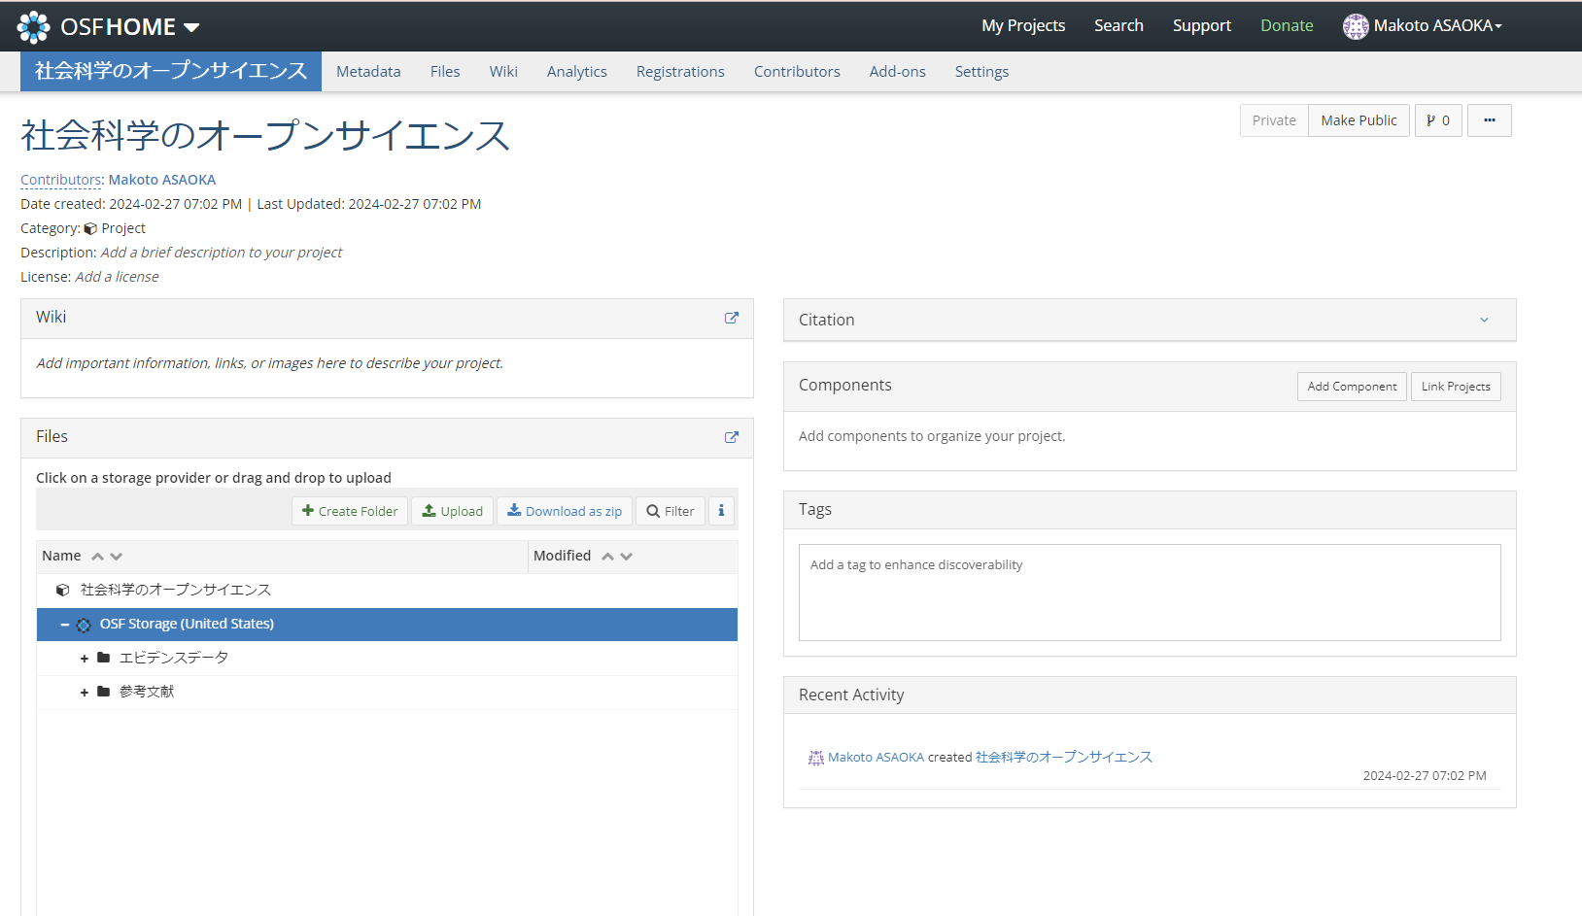
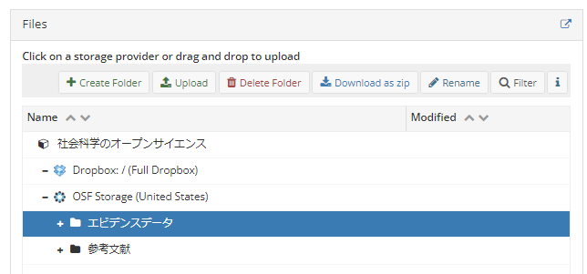
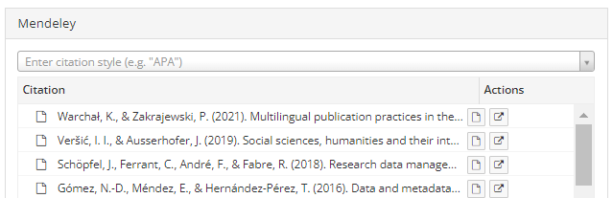
Open Science Framework
NIH、NSF、DARPAなどアメリカの助成機関から支援を受けたNPOが開発・運用
研究データのライフサイクルをすべてカバー
研究の再現性を重視したスタイル
プロジェクト管理ページ
dropbox,mendeley等のインフラと連携

Slide 18

European Open Science Cloud
欧州委員会、ヨーロッパの科学コミュニティが主体となり、研究インフラの統合をめざす
各研究機関で利用されている研究インフラを見直し、相互運用できるようにリニューアル
識別子DOIを研究成果に付与する仕組み
研究成果用のメタデータ規格の標準化
世界中のリポジトリの情報を集約、横串検索可能にする
各研究分野で利用している研究インフラを見直し、分野の特色にあった研究インフラを開発
欧州の研究インフラを検索するための検索サービス
EOSC Marketplace
(https://marketplace.eosc-portal.eu/)

Slide 19
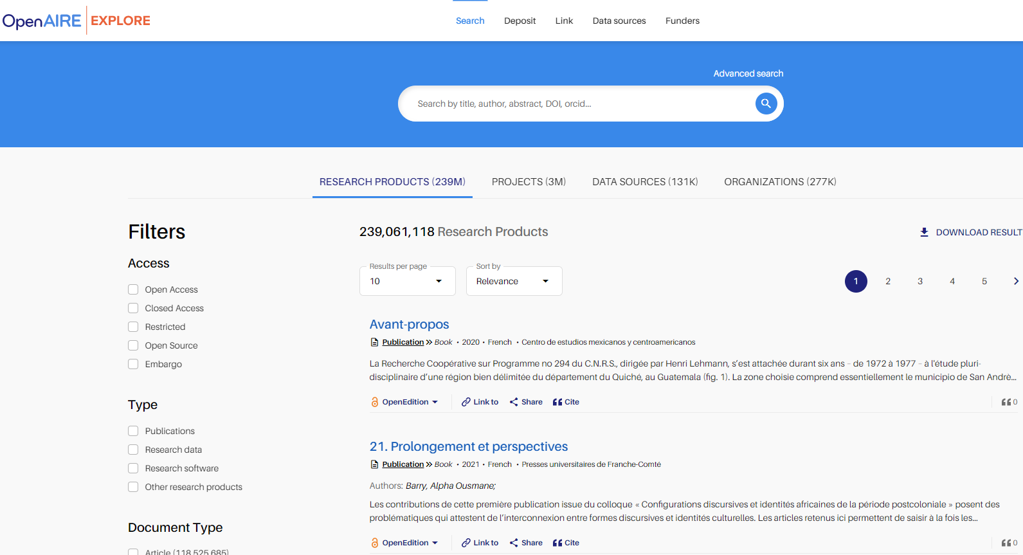
Open AIRE
世界中のリポジトリの研究成果を横串検索する検索システム
https://explore.openaire.eu/

Slide 20
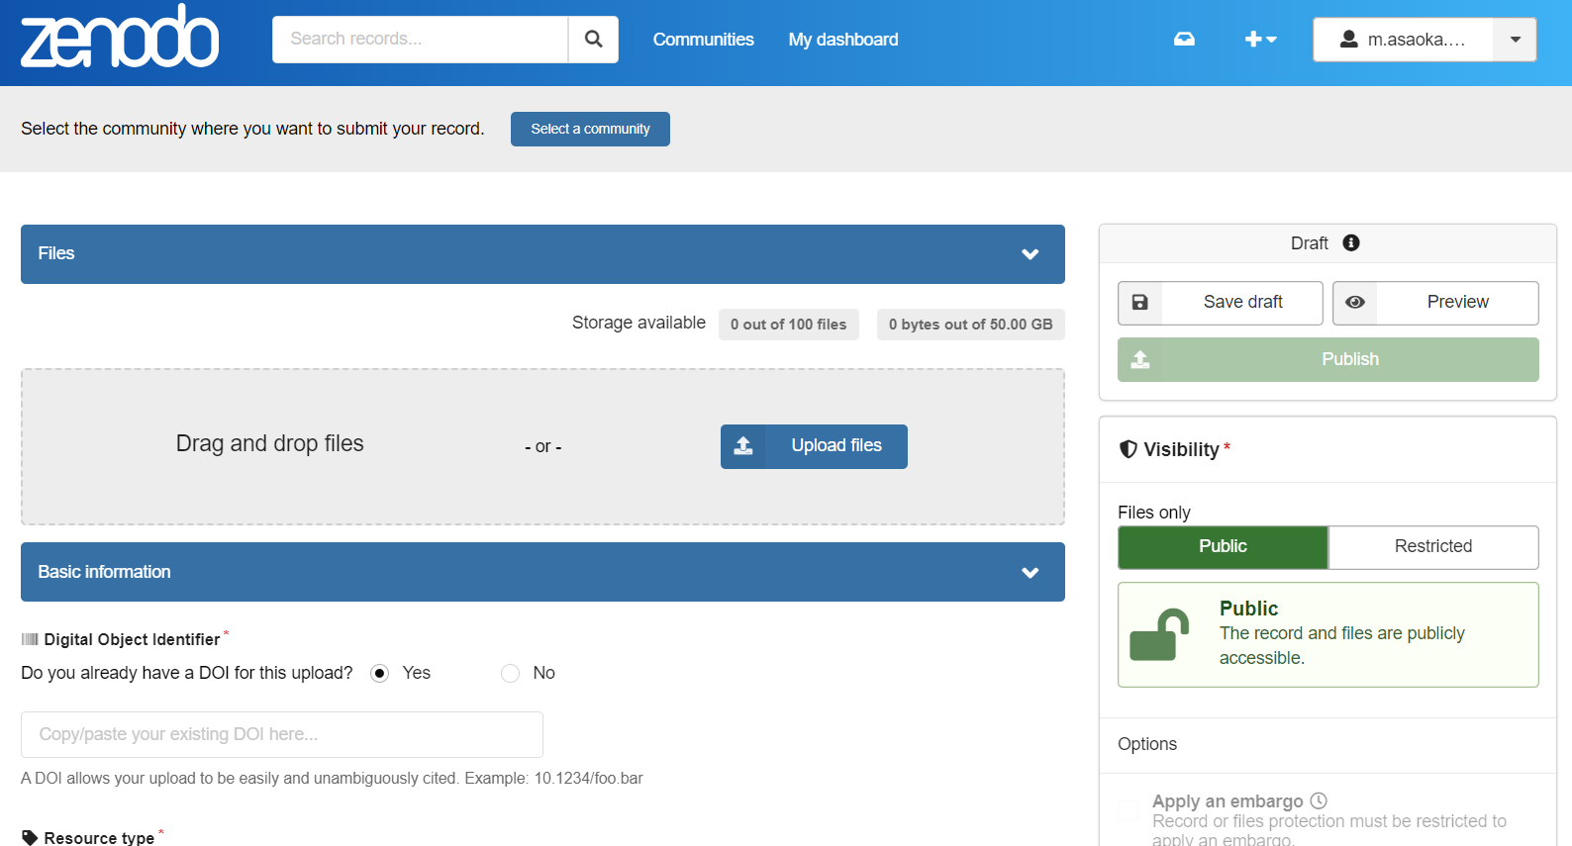
Zenodo
研究成果を識別子を付与して公開する汎用リポジトリ
https://explore.openaire.eu/

Slide 21
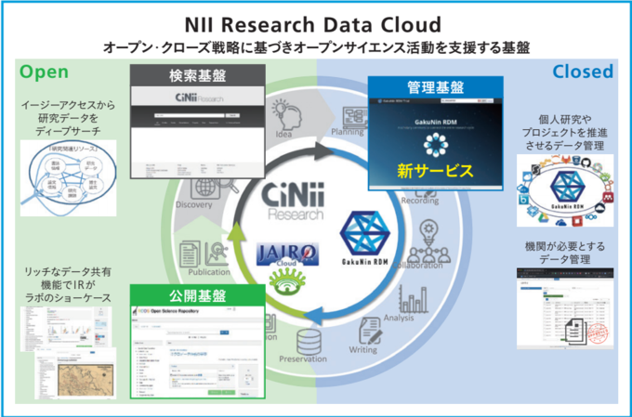
NII Research Data Cloud
国立情報学研究所が2017年より、オープンサイエンスのための研究インフラとして開発
各研究機関が自分たちのデータポリシーに基づいた運用を行うことを想定
研究データのライフサイクルに即した３つの基盤「GakuNin RDM」「JAIRO Cloud」「CiNii Research）」から構成。

Slide 22
欧米の社会科学分野の研究インフラ
EOSCの人文学社会科学分科会SSHOCが中心に検討
Data Documentation Initiative(DDI)によるデータの相互運用性の確保
研究プロジェクト、データ情報の記述方法を統一
統一語彙による記載方法の規格化
→DDIを利用したデータ公開・検索インフラの開発
様々なタイプの研究データへの対応
モノグラフ等、質保証が難しいデータへの対応
プライバシに関わるデータへの対応方法の検討
研究成果の多言語対応
半自動翻訳、多言語化支援ツールの開発
研究の再現性
研究論文等の出版物とエビデンスデータのリンク
研究データをすぐに分析できる環境

Slide 23
欧米の社会科学分野の研究インフラ
標準規格DDIを利用した研究インフラ
社会科学分野データリポジトリ
Nesstar（2015年サポート終了）
Dataverse
社会科学分野データ検索システム
CESSDA Data Catalog
クエスチョン・バンク
研究データ管理ツール
Collectica
研究インフラ、ツールを探す
SSH Open Marketplace

Slide 24
日本の社会科学研究データインフラ
日本の現状
研究機関を通じて研究データの共有が行われているが、情報インフラの整備が遅れている
データアーカイブのデジタル化対応の遅れ
情報発信の遅れ、海外研究者との共同研究機会の喪失
データの再利用環境整備の遅れ
→人社系データインフラの遅れに対する危機感
人文学・社会科学データインフラストラクチャー構築推進事業
日本学術振興会による事業
2018年度から2022年度の5年間で
研究機関に研究データの整備を委託
研究データ再利用促進のためのインフラ整備
2023年10月から
人文学・社会科学データインフラストラクチャー強化事業 開始

Slide 25
人文社会科学研究者にとって必要なインフラ
① 人文社会科学のためのデータ検索環境
複数の機関が公開するデータの最新情報を検索できる
人文社会科学データの独特の内容で検索できる
② 研究で用いた分析プログラムを分析できる環境
先行研究の分析手法を再現できる
公開した分析プログラムが更新され、蓄積できる
③ 研究プロジェクト単位でデータを公開できる環境
データ検索環境を通じていろいろな研究者に閲覧される
研究データを共有・公開する方法がわかる
オープンに提供するだけでなく、アクセス制限に対応できる
Notes:
データ生成者

Slide 26
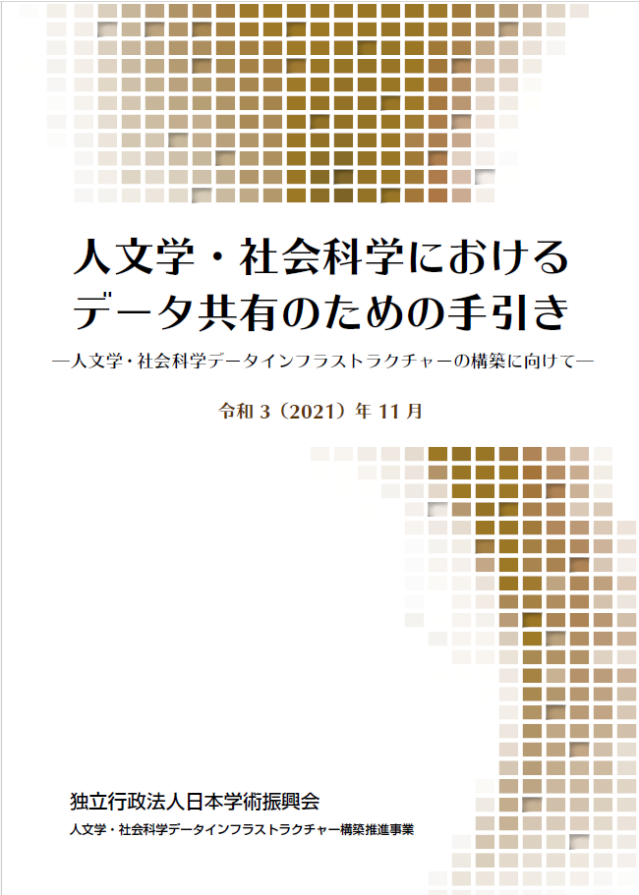

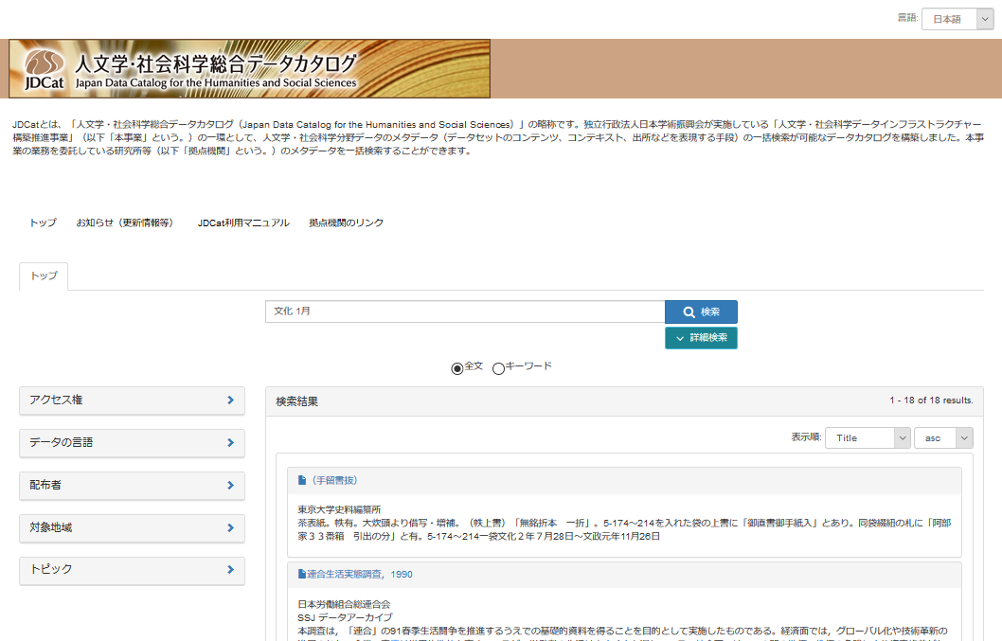
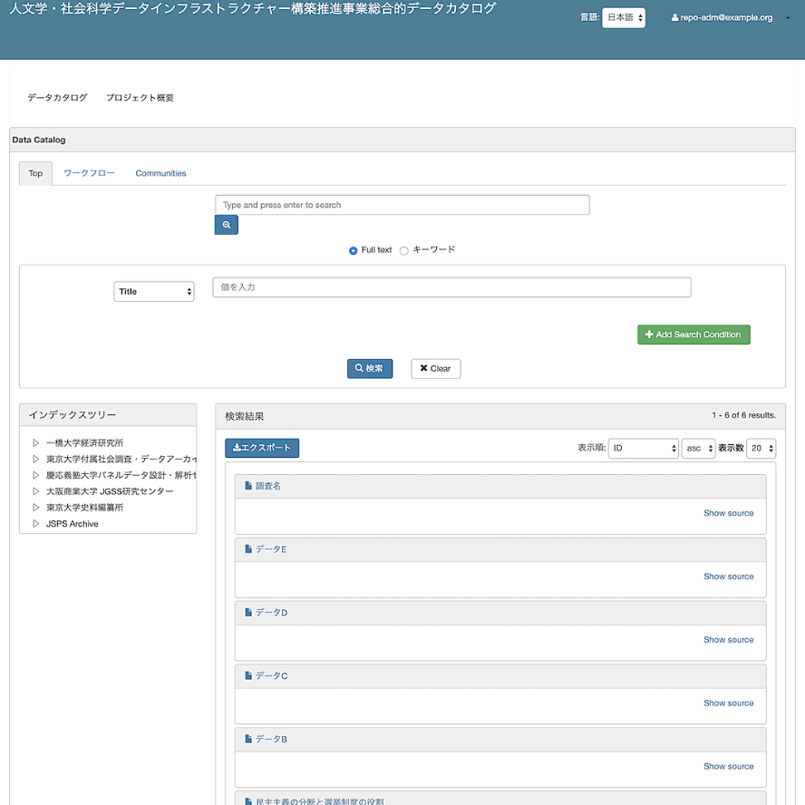


データインフラ事業の成果
ガイドライン
JDCat
①検索
メタデータ
メタデータ
メタデータ
②データ
入手
③データ
分析
データ
提供
分野データリポジトリ
オンライン
分析システム
メタデータ
メタデータ
メタデータ
データ
データ
データ
データ
プログラム
プログラム
プログラム
データ連携
Notes:
中核開発の両システムが（拠点機関の）データリポジトリを軸にして設計していることを強調

Slide 27
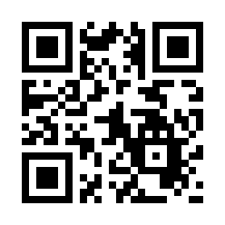
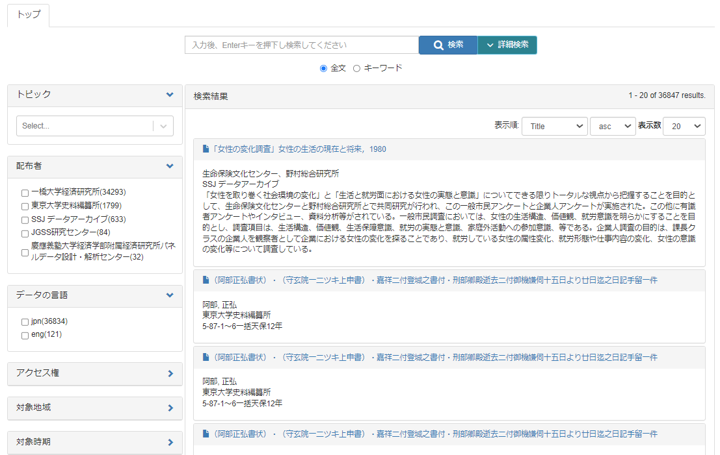
①データ検索環境 ー人社データカタログJDCat
前事業の5拠点機関が整備した
36841件の研究データ情報を登録
https://jdcat.jsps.go.jp/

Slide 28
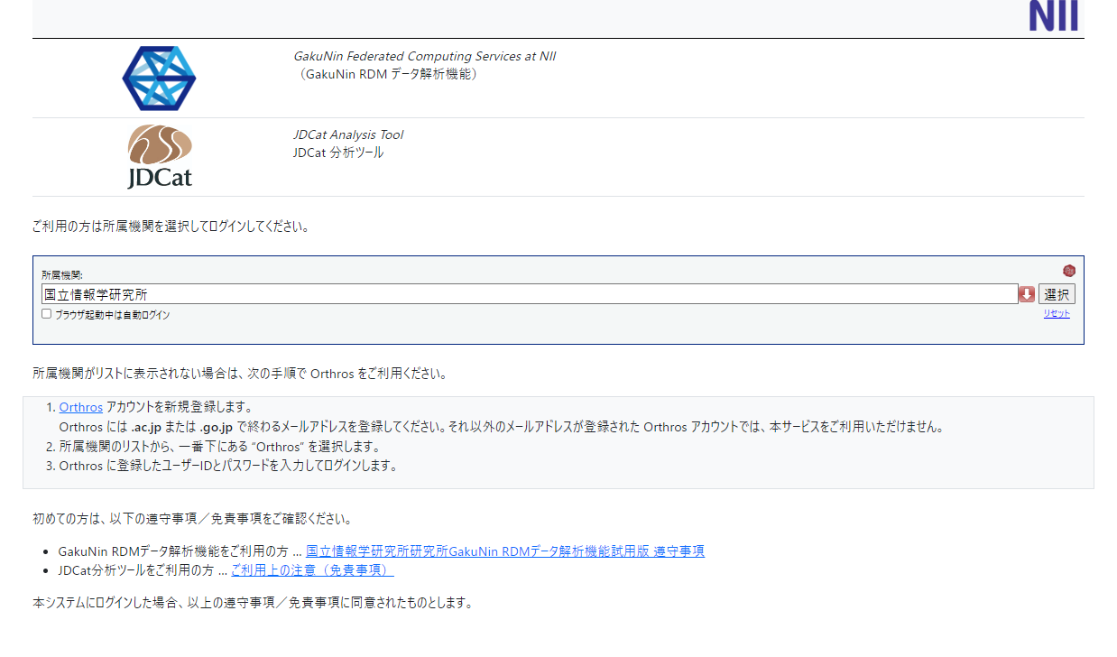
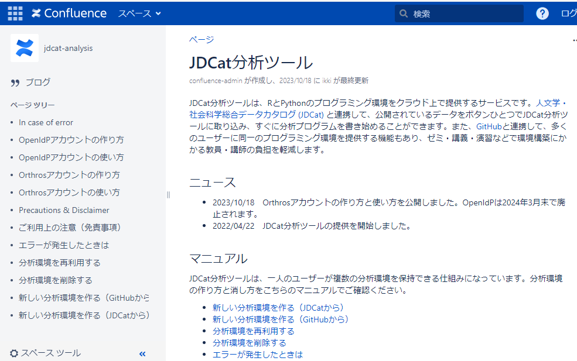
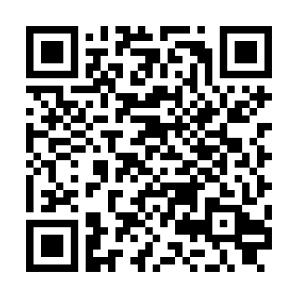
②プログラムを分析できる環境 ーJDCat分析ツール
RやPythonで任意のプログラムが書ける分析環境
現在、Jupyter Notebook, JupyterLab, RStudio が利用可能
JDCat, GitHubと連携
「学認」またはOrthrosアカウントによる認証
ac.jp, またはgov.jpのメールアドレス所持者は利用可能
最大10つの分析環境をNIIのクラウド上に構築可能
構築した分析環境は放置後30日経過後に削除
JDCat分析ツール トップ画面
JDCat分析ツール マニュアル

Slide 29
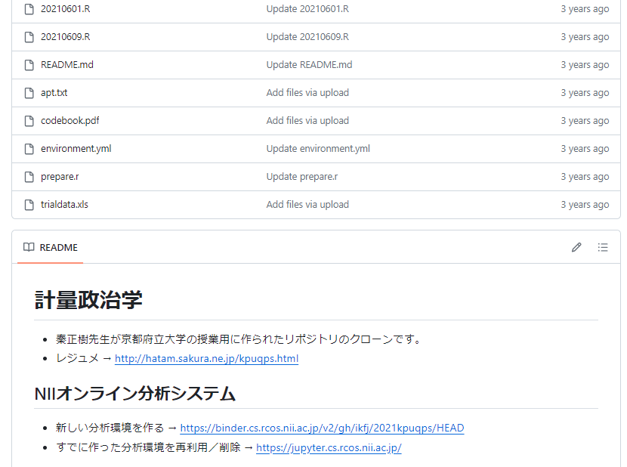
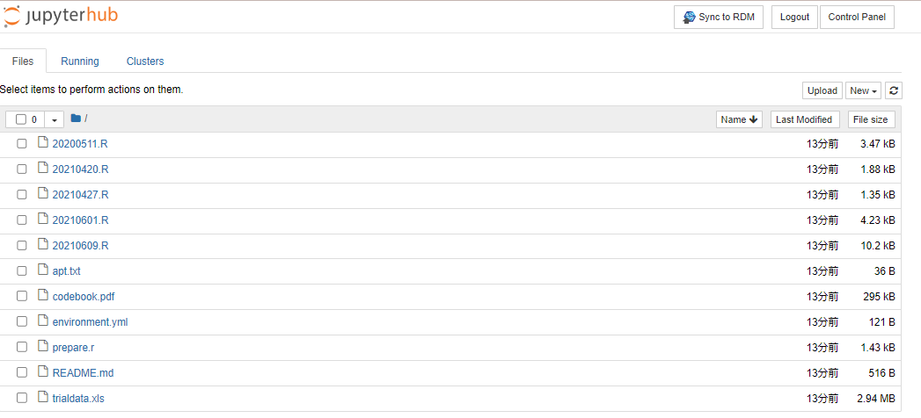
JDCat分析ツールの活用
Githubに登録したデータとプログラムを分析できる
https://binder.cs.rcos.nii.ac.jp/v2/gh/ikfj/2021kpuqps/HEAD
認証用アカウントを所持している受講者と
URLアドレスを共有すれば、
授業用分析環境として利用可能

Slide 30


③ 研究データを公開できる環境 ー研究データの公開方法
JAIRO Cloudの仕組みを使って構築
検索
人社データカタログ
国内外の研究者
メタデータ
の自動収集
SSJDA
JGSS研究センター
機関
レポジトリ
機関
レポジトリ
①データ寄託
②機関レポジトリを利用して公開
研究データは
自分たちで
管理したい
自分たちの研究データを預かって欲しい

Slide 31
③ 研究データを公開できる環境
人文社会科学研究機関の状況
独自のインフラを持たずに運用したい
少人数による運営、インフラを整備する人員がいない
外部システムと連携して利用促進を行いたい
データカタログ、オンライン分析システムとの連携
利用者審査を行った上でデータを提供したい
利用資格、利用目的の制限
機関リポジトリサービスJAIRO Cloudの利用

Slide 32
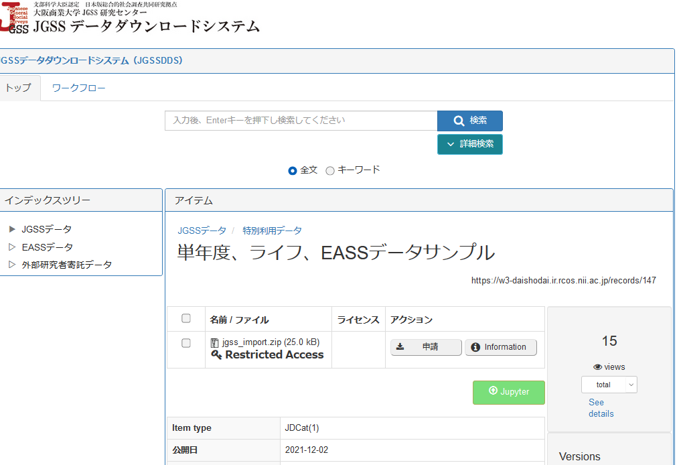
JAIRO Cloudの制限公開対応
大阪商業大学とNIIでJAIRO Cloudの制限公開機能を共同開発した。

Slide 33
どうやって研究データを公開するの？
ガイドライン
JDCat
①検索
メタデータ
メタデータ
メタデータ
②データ
入手
③データ
分析
データ
提供
分野データリポジトリ
オンライン
分析システム
メタデータ
メタデータ
メタデータ
データ
データ
データ
データ
プログラム
プログラム
プログラム
データ連携
Notes:
中核開発の両システムが（拠点機関の）データリポジトリを軸にして設計していることを強調

Slide 34
社会科学の研究データを公開するには？
どこに公開すればいいの？
拠点機関などが運用するデータアーカイブが理想
大学図書館が運用する機関リポジトリでも公開できる(はず)
研究データを公開するためのインフラもいろいろある
公開するために何をすればいいの？
研究開始前から研究データの情報を整理する
研究データの権利関係を整理する
分野リポジトリに寄託すればサポートが受けられる
本当に公開しないとダメ？個人情報どうするの？
直近では、査読論文のエビデンスデータのみ公開必須
オープン・アンド・クローズ戦略を踏まえた公開が必要
法律的には、個人情報を匿名処理すれば公開可能
公開できない理由を示すためにもメタデータの公開は必要

Slide 35

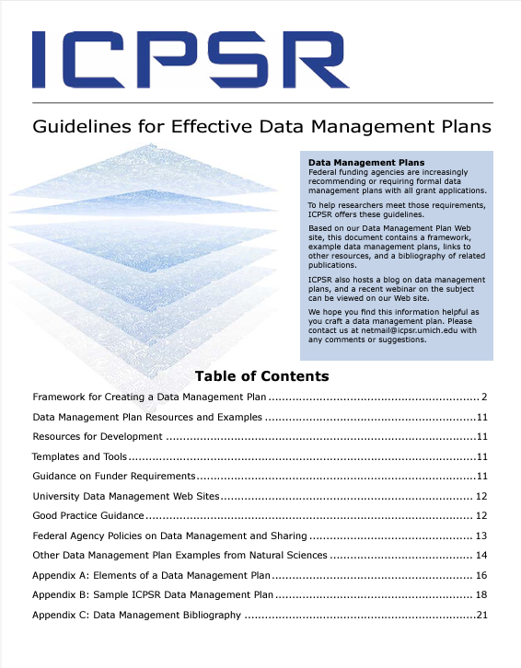
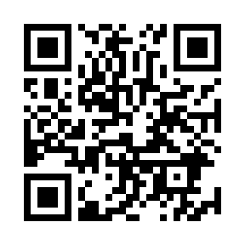
社会科学の研究データを公開するには？
データ公開のためのガイドライン
＜海外＞
CESSDA Data Management Expert Guide
Guidelines for Effective Data Management Plans
＜日本＞
人文学・社会科学におけるデータ共有のための手引き
https://zenodo.org/record/3820473#.YDzA7twxk-U
https://www.icpsr.umich.edu/web/pages/datamanagement/dmp/
https://www.jsps.go.jp/j-di/guide.html

Slide 36
研究データの公開の手順
研究前
研究プロジェクトの立ち上げ
プロジェクト内の役割分担
公的助成への申請
データマネージメントプラン（DMP）の作成
研究中
データマネージメントプラン（DMP）の更新
→DMP作成する中でメタデータが作成される
研究後
公開の制約条件の判断
匿名化
公開リポジトリの選択
分野リポジトリ/機関リポジトリ/汎用リポジトリ

Slide 37
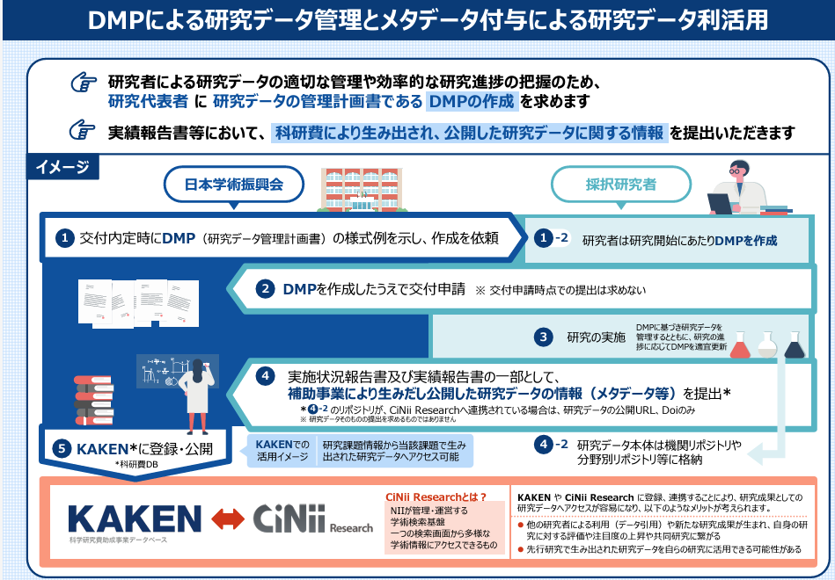
データマネージメントプラン（DMP）
研究中生成されるデータの取得、管理、公開方法について定めた計画書
研究を進める中でアップデートする
プロジェクト管理、予算を明確にするために必要
2024年度より、科研費全種目にてDMP作成必須
引用：日本学術振興会 2024 「科研費における研究データの 管理・利活用等について」(https://www.jsps.go.jp/file/storage/kaken_g_1609/shiryou05.pdf)

Slide 38
日本の公的助成機関が求めるDMP
DMP提出対象となるデータ
管理対象データ：
研究者の所属する機関の基準等に基づいて、管理・利活用の対象として、研究者がその範囲を定めるもの
記載内容
助成情報 ：課題番号、領域、小区分など
データ名 ：公開する際に表示されるデータの名称
データの説明 ：データの内容、取得方法など
データ作成者 ：データ取得・収集を中心的に行った者
データ管理者 ：データの管理責任者
データ保管場所：研究者PC, 自組織データセンター、
外部リポジトリ（ネットアクセス可/不可）
公開・非公開等：公開、限定公開、非公開
データの公開先：公開予定のリポジトリ
→研究終了後提出、CiNii Researchで原則公開

Slide 39
社会科学研究におけるDMP
研究倫理への対応
データの取得、管理、公開に研究倫理審査が必要？
調査対象者へのインフォームドコンセント
匿名化の方法、公開後の対応
データの著作権、寄託した際の権利関係の整理
データの管理方法
データのフォーマット、サイズ
フォルダ構成、ヴァージョン管理
命名、コーディング規則
データ整理に必要なツール
→他の研究方法との対比があるとよい
データの品質評価方法
データ取得方法は適切か（調査方法、調査対象）
実査を委託する場合、その役割分担
データの信頼性

Slide 40
社会科学研究におけるDMP
研究中のデータ管理方法
データの保存場所（セキュリティ対策）
ストレージに必要な容量、利用期間とその予算
バックアップ、同期の方法
長期保存計画
プロジェクト終了後、どこに残すか
エビデンスデータは原則10年保管しなくてはならない
保管・バックアップが行われる保証、その予算
ファイルフォーマット
現在利用しているソフトウェアが数十年後も使える保証
海外では、
データアーカイブがDMP作成をサポート
DMPのテンプレート、作成ツールが公開
https://dmptool.org/
https://www.icpsr.umich.edu/web/pages/datamanagement/dmp/framework.html

Slide 41
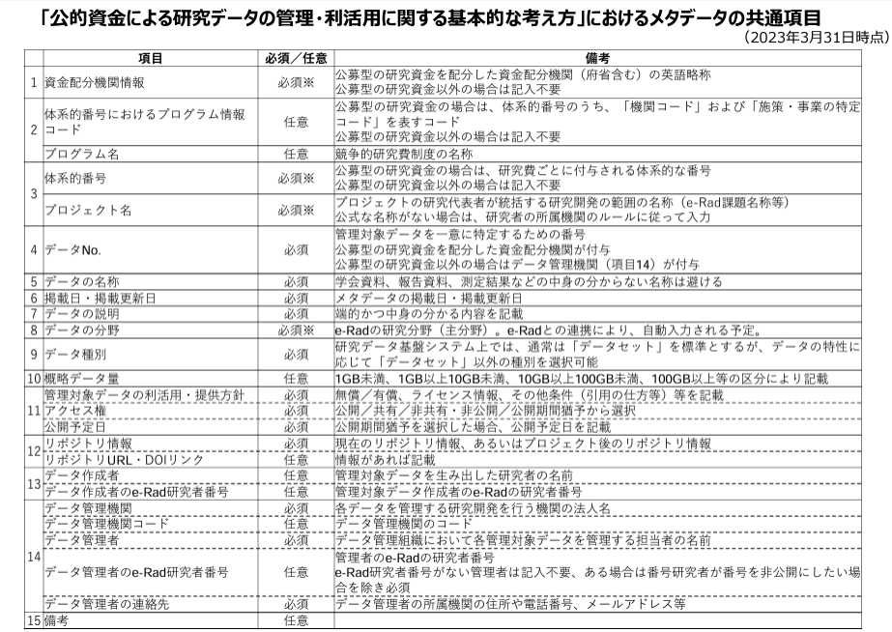
公的助成機関が求めるメタデータ
2025年度より。公的助成を受けた研究成果（根拠データ）の情報は原則公開する

Slide 42
公的助成機関が求めるメタデータ
助成情報
DMPに記載
公開する情報の多くは、
DMPで提出した内容

Slide 43
研究データ用のメタデータ
汎用メタデータ
Dublin Core : 図書館の書誌情報に利用
DataCite : Dublin Coreを研究データ用に発展
Schema.org : 構造化データの共通仕様として開発
JPCOAR : 日本の機関リポジトリメタデータ規格
社会科学分野のメタデータ
Data Documentation Initiative
DDI-C
調査方法、サンプリング方法など社会調査研究独自の情報を表現できる
変数情報も含む
DDI-L
研究プロジェクトが研究データのライフサイクルに応じて利用
縦断調査等、複数の研究プロジェクト情報を持つ
DDI-CDI
異なる研究分野への連携に向いている
Schema.org等のメタデータとの互換性を持つ
JDCat メタデータ : 日本版DDI-C
DDI-Cの31項目を用いたメタデータ規格
（現時点で）変数情報は含まない

Slide 44
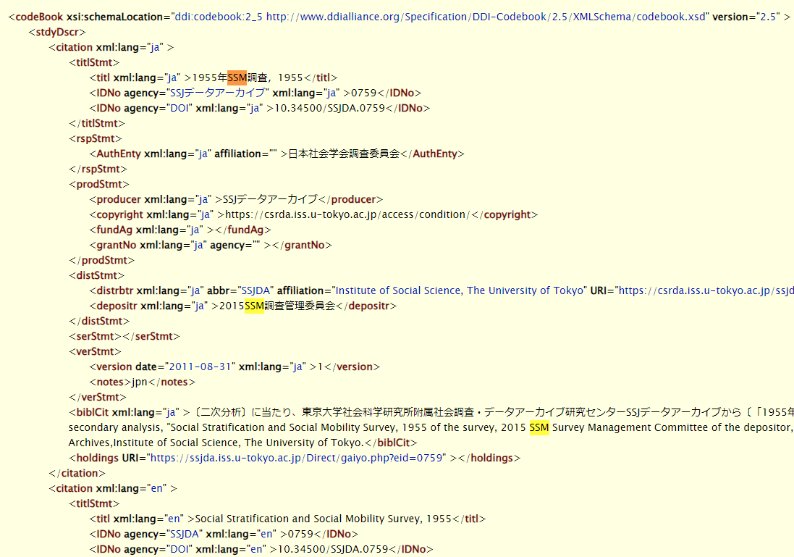
JDCatメタデータスキーマ
https://ssjda.iss.u-tokyo.ac.jp/Direct/oai2/?verb=ListRecords&metadataPrefix=oai_ddi25

Slide 45
JDCatメタデータ項目
・相互運用性を考慮し、統制語彙を利用している
→統制語彙は、CESSDA Controlled Vocabularyを和訳したものを利用
https://jdcat.jsps.go.jp/JDCatmetadata.html

Slide 46
JDCatメタデータ項目
JPCOAR、公的資金共通メタデータと互換性
機関リポジトリサービスJAIRO Cloudへの対応を予定
https://jdcat.jsps.go.jp/JDCatmetadata.html

Slide 47
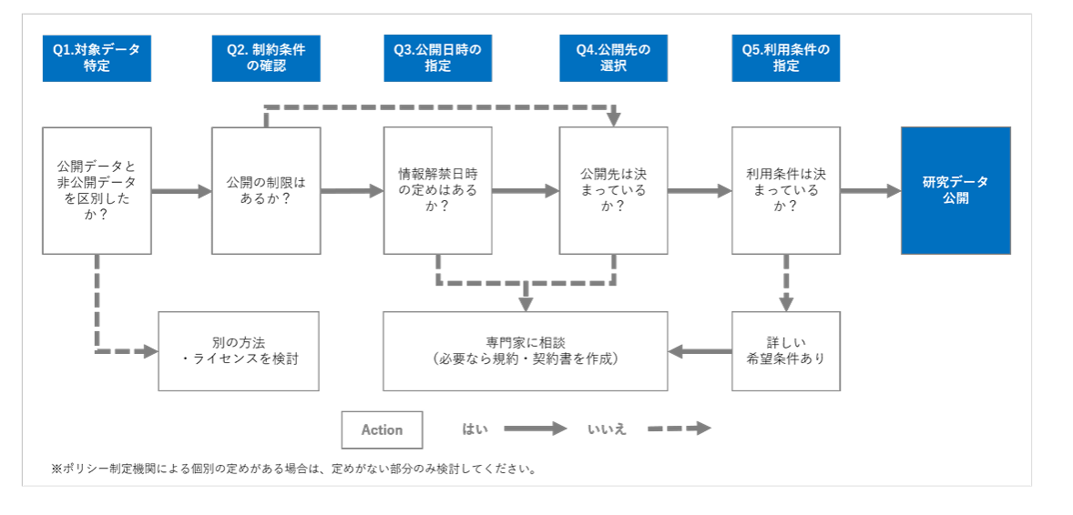
研究後：研究データの公開判断
・研究データを公開できるかどうかは、機関のデータポリシー
と研究データの性質を元に判断する
→基本は研究者が判断、機関がサポート
Ref: “研究データの公開・利用条件表示ガイドライン”. 研究データ利活用協議 会 （ RDUF ） 研 究 デ ー タ ラ イ セ ン ス 小 委 員 会 , 2020, 32p.
https://doi.org/10.11502/rduf_license_guideline

Slide 48
研究後：研究データの公開判断
公開が義務付けられているかどうか
助成機関の要請（査読論文のエビデンスデータ）
ジャーナルの要請
所属機関の要請
制約条件の確認
機密や国際条約による制約
安全保障、絶滅危惧種保護、文化財保護、著作権保護
共同研究契約による制約
所属機関による制約（知的財産ポリシー）
著作権による制約
個人情報保護による制約
匿名加工処理
学術研究目的による例外規定
分野による指針
ー人を対象とする生命科学・医学系研究に関する倫理指針
ー教育データ利活用に向けたロードマップ
→機関の倫理審査委員会に確認

Slide 49
匿名加工処理
個人情報を有するデータであっても、匿名加工処理を行えば、法律上公開することは可能
→多くの分野リポジトリは匿名加工処理を代行
直接識別子：単体で個人を特定できる情報
氏名、顔写真
顔情報、指紋、声、DNAなど身体的特徴を変換した符号
社員番号、会員番号、パスポート番号などの符号
→削除する
間接識別子：他の情報と照合で個人が特定できる情報
性別
年齢
居住地情報
学歴、職歴
→カテゴリー化、再グルーピング化する
引用：人文学・社会科学におけるデータ共有のための手引き
(https://www.jsps.go.jp/j-di/guide.html)

Slide 50
GDPR下における公開方法
DANSは個人情報漏えいのリスクの観点から、提供データを4つに分類し、リスクに合わせたデータ提供
Risk Class | 公開方法 | データ提供時に必要な手続き
0 - Public | 個人情報を含まないデータ | オープンアクセス
1 - Basic | 個人情報が匿名化されたデータ | ユーザー登録 データ処理契約(GDPR)への同意
II - Increased | 個人情報を含むデータ | ＋ データ最小化（一定期間後、データ破棄） 仮名化 ユーザーの身元確認 データ提供者による審査、承認
III - High | センシティブな個人情報（GDPR第9条）を含むデータ | ＋ データ利用場所の制限 提供時の他要素認証、暗号化、指定箇所以外への持ち出し禁止 保護された環境内でのアクセス（オンサイト、ビジティング環境）
https://documents.egi.eu/document/3419

Slide 51
公開先の選択
データの永続性担保、発見性向上の観点からリポジトリでの公開を推奨
リポジトリの種類 | メリット | デメリット | 例
分野リポジトリ | 分野専門のキュレーション ・匿名化処理 ・メタデータ付与 (JDCat,DDI) 分野の慣習に対応 ・アクセス制限 | 公開データの種類が限定される ・ローデータ 公開までに時間がかかる 利用料金が必要になる可能性 | SSJDA JGSSDDS RUDA 慶応パネル ICPSR GESIS
機関リポジトリ | 多様な種類のデータへの対応 機関によるキュレーション 即時OAへの対応 （メタデータのみでの公開） | 汎用的なメタデータ 機関のデータポリシーに依存 ・データのキュレーション ・匿名加工情報の公開方法 | 各大学の機関リポジトリ JSTAGE Data
汎用リポジトリ | 即時公開が可能 アクセス制限に対応しているリポジトリもある メタデータは Data Citeに準拠 | 汎用的なメタデータ キュレーションは原則ない アクセス制限の承認は自分で行う必要がある 利用料金が必要になる可能性 DOIの付与、ライセンス条件が固定されている | Figshare Zenodo OSF Mendeley Data GitHub

Slide 52
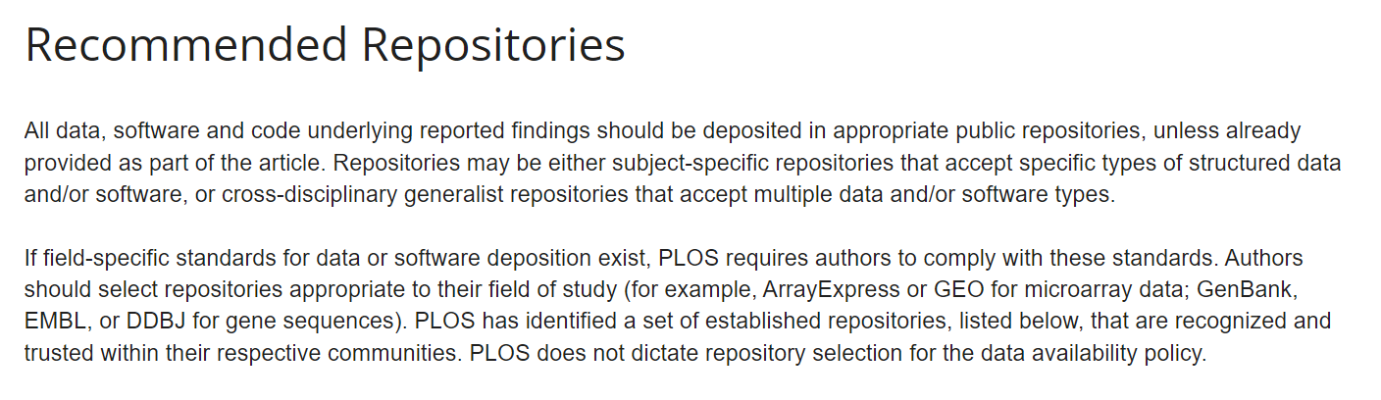
公開先の選択
エビデンスデータの場合
多くのジャーナルでは、分野リポジトリでの公開を推奨
→必ずしも機関リポジトリでの公開を妨げるものではない
DOIの付与を必須条件にあげるジャーナルもある
機関リポジトリの運用・機能上制約
機関のデータポリシー
データ容量の制約
査読者アクセス対応／制限付き公開対応
Ref: Plos ”Recommended Repositories”
https://journals.plos.org/plosone/s/recommended repositories

Slide 53




使用条件の指定
利用者が二次利用する際の条件を決める
→クリエイティブ・コモンズ・ライセンス（CC）との互換性をも
たせることが一般的
表示 ：作品のクレジットを表示すること
非営利 ：営利目的での利用はしないこと
改変禁止 ：元の作品を改変しないこと
継承 ：元の作品と同じ条件で公開すること
CCによる枠組みでは以下の条件はないので注意
再配布の禁止
利用資格の制限
利用目的の制限
謝辞、引用の記載
リポジトリで使用条件が限定されることがあるので、決められる範囲で指定すること

Slide 54
研究データ公開の展望
トップダウンによるデータ公開環境の整備
公的助成による研究成果の公開義務
Data Availability Statementを採用するジャーナルの増加
研究インフラによる公開体制の整備
機関リポジトリを中心に…
単純集計、研究概要のメタデータ公開
分野リポジトリで…
匿名加工を行ったローデータの公開
ボトムアップによる研究データの公開の促進
分野におけるデータ公開ガイドラインの整備
データ提供者へのインセンティブの設計

Slide 55
社会的ジレンマとしての研究データ共有
研究データ共有行動は社会的ジレンマ？
研究者のデータ公開はコミュニティの利益だが、
データ公開のコストは、個人が払う
研究データ整備
研究協力者との調整
誤用、誤解、不正利用のリスク
解決方法として…
公的助成によるデータ公開義務化 [Done]
研究インフラによるコスト軽減
所属機関によるサポート
コミュニティによるデータ提供者へのサポート
データ利用者によるデータ提供者への貢献
利用者による成果報告
信頼できる利用者にのみデータ提供

Slide 56
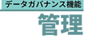



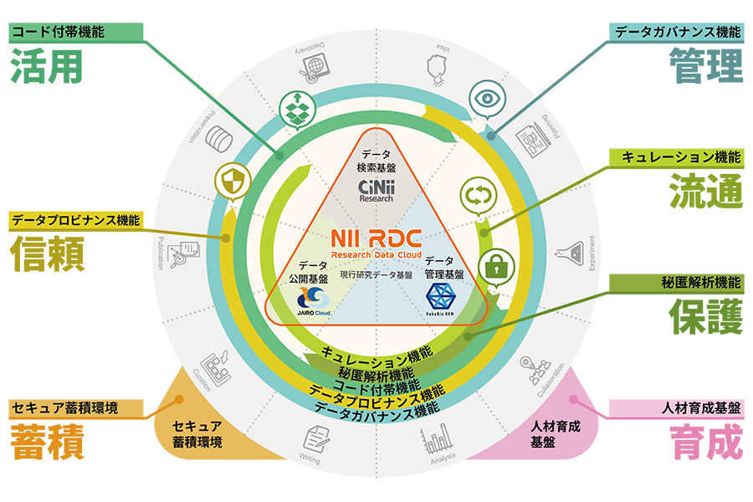
研究インフラによるコストの削減
NII-RDCは以下の機能を開発中
研究をしながらDMPを更新する
データの特性にあった公開先への橋渡し
センシティブデータをセキュアな環境で提供
公開した成果物、二次成果物をモニタリング

Slide 57
コミュニティによるサポート
分野リポジトリによる公開サポート [Done]
匿名化処理
メタデータ作成、リポジトリへの登録
申請ダウンロードシステムの運営
→持続可能な公開サポートのエコシステムが必要
分野コミュニティによる公開ガイドライン
海外のガイドラインが日本の研究コミュニティに適合できるとは限らない
「データ共有のための手引き」をたたき台として検討
→分野の研究者が安心して研究データを公開判断できる体制を
分野コミュニティによる公開評価
データの公開を評価する仕組み
心理学分野のオープンデータバッジ
データ引用、DAS記載のガイドラインの見直し
→CiNii Research等の研究ディスカバリーサービスで捕捉可能に

Slide 58
利用者による貢献
利用者による研究報告
日本の分野リポジトリ：利用者へ利用報告を課す
督促することで9割強の利用者が報告
利用しても成果報告しないケースあり
海外の分野リポジトリ：ディスカバリサービスで捕捉
謝辞ではなく、関連文献としてデータ引用を利用者に課す
ジャーナルでデータ引用が慣習化
研究論文以外の成果報告
研究論文だけではなく、分析コードを研究成果をリポジトリで収集、公開
データ提供者の研究データのポテンシャルを拡張
コードを提供した利用者もデータ引用で研究成果となる可能性
信頼できる利用者にのみデータ提供
データ提供者が利用者を審査（Zenodo等）
→「問い合わせがあれば提供する」で提供するのは7%
Nature 2022 Many researchers say they’ll share data — but don’t (https://www.nature.com/articles/d41586-022-01692-1)

Slide 59

まとめ
オープンサイエンスによって
研究成果の公開が全学術分野で進展
国外、他分野交流の機会の拡大
「再現性の危機」の克服
公的助成の責務
研究インフラによって研究環境に変化
研究インフラによる研究支援
DMPによる研究管理
研究評価指標としての研究成果公開
データ公開のためには
データマネージメントプラン（DMP）によるデータ管理
データ公開時のメタデータとなる
公開可否を判断する資料
よりよいデータ公開環境を構築するためには、コミュニティによるサポート、既存の公開ルールの見直しが必要
研究データの公開で相談したいことがあれば
NII RCOSにご連絡ください！

Slide 60


「私たちの研究」から「みんなの研究」へ
https://rcos.nii.ac.jp/
asaoka@nii.ac.jp
研究データの公開で相談したいことがあれば
NII RCOSにご連絡ください！
本報告は、JSPS 人文学・社会科学データインフラストラクチャー構築推進事業JPJS00220180001、JPJS00218077184,
JSPS 人文学・社会科学データインフラストラクチャー強化事業JPJS00320231002の成果をもとにしております

